Slide 1

SO SÁNH ĐỘ LỚN
2 ĐỐI TƯỢNG

Slide 2
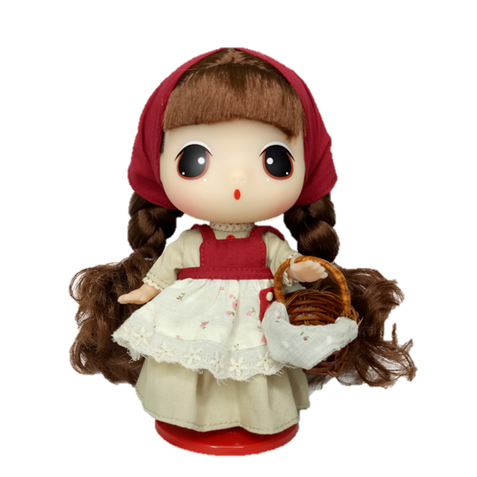

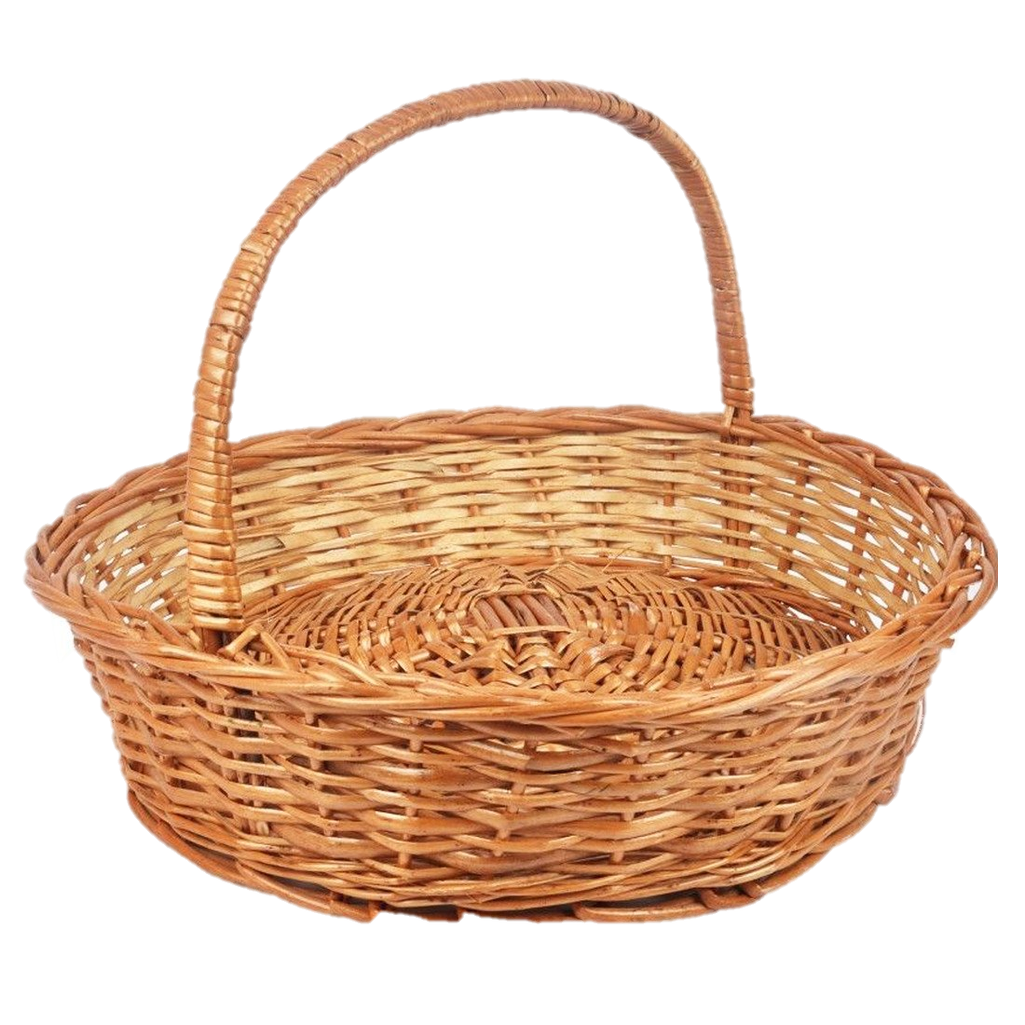
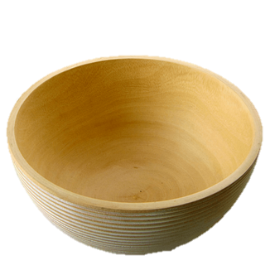
Chuẩn bị: Bố mẹ giúp các con chuẩn bị 1 số đối tượng có độ lớn bằng nhau, khác nhau như cái bat, cái rổ, gấu bông, búp bê….

Slide 3
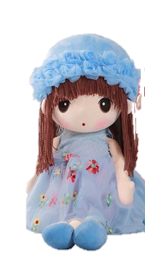
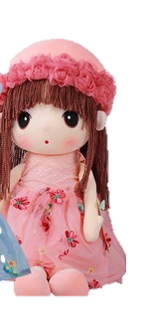
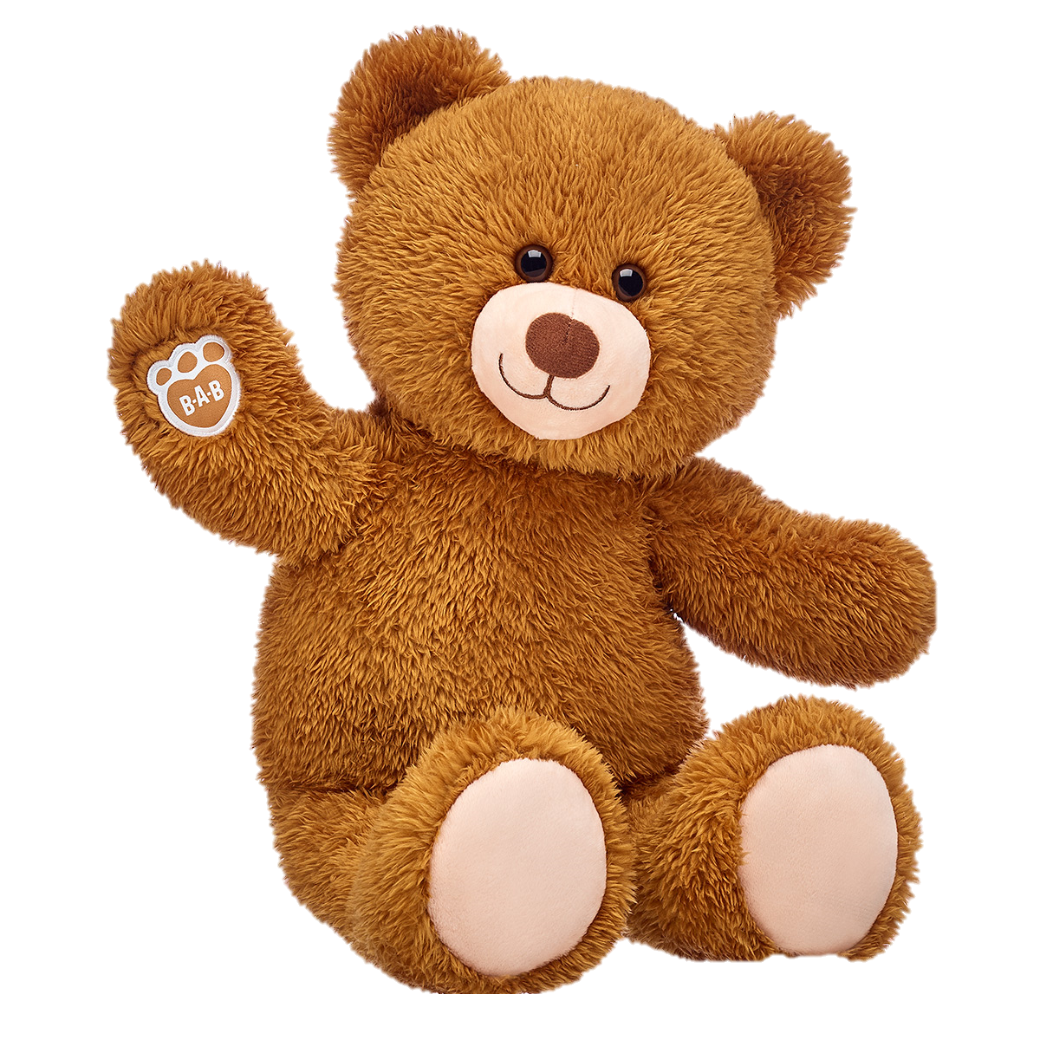
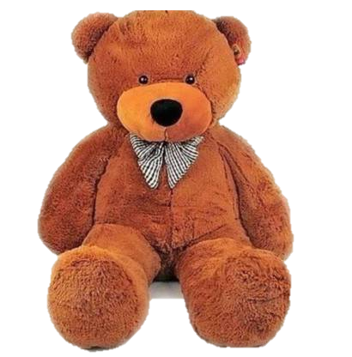

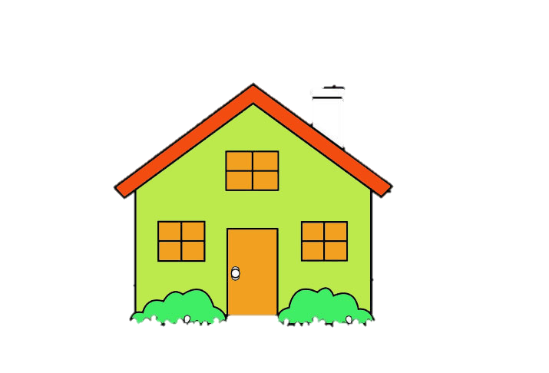
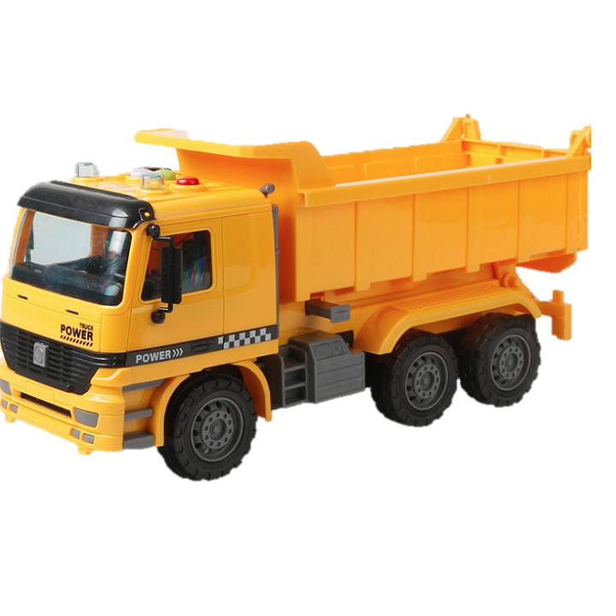

Tìm đối tượng to, nhỏ theo yêu cầu

Slide 4

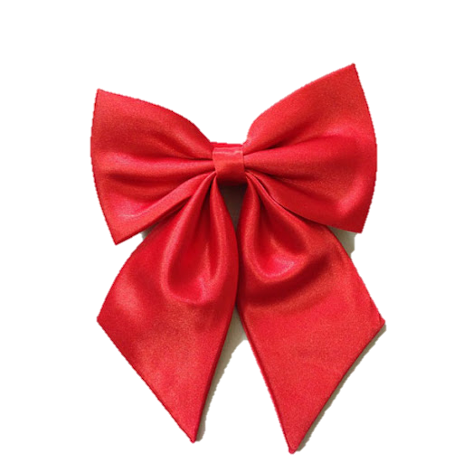
Hướng dẫn trẻ so sánh độ lớn 2 đối tượng

Slide 5
Hướng dẫn trẻ so sánh độ lớn 2 đối tượng

Slide 6
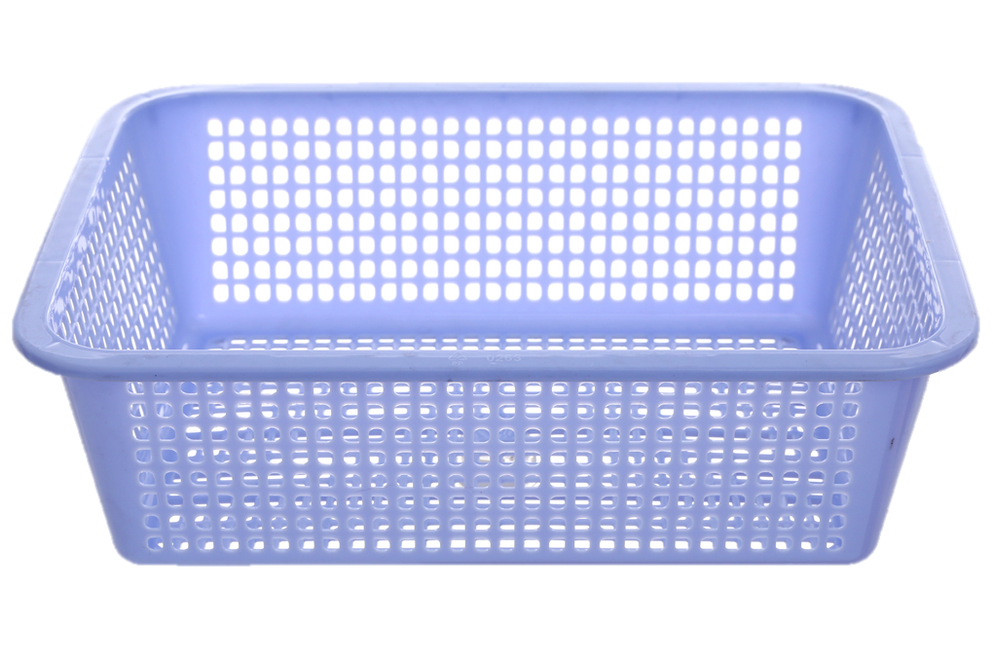
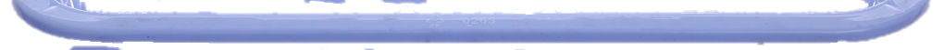
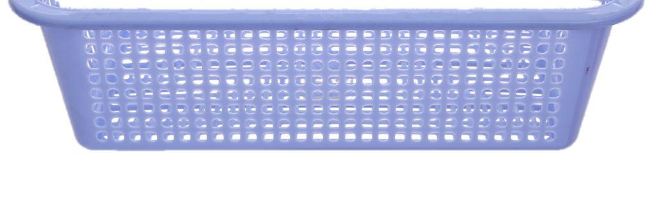
Hướng dẫn trẻ so sánh độ lớn 2 đối tượng

Slide 7
Hướng dẫn trẻ so sánh độ lớn 2 đối tượng

Slide 8
Hướng dẫn trẻ so sánh độ lớn 2 đối tượng

Slide 9
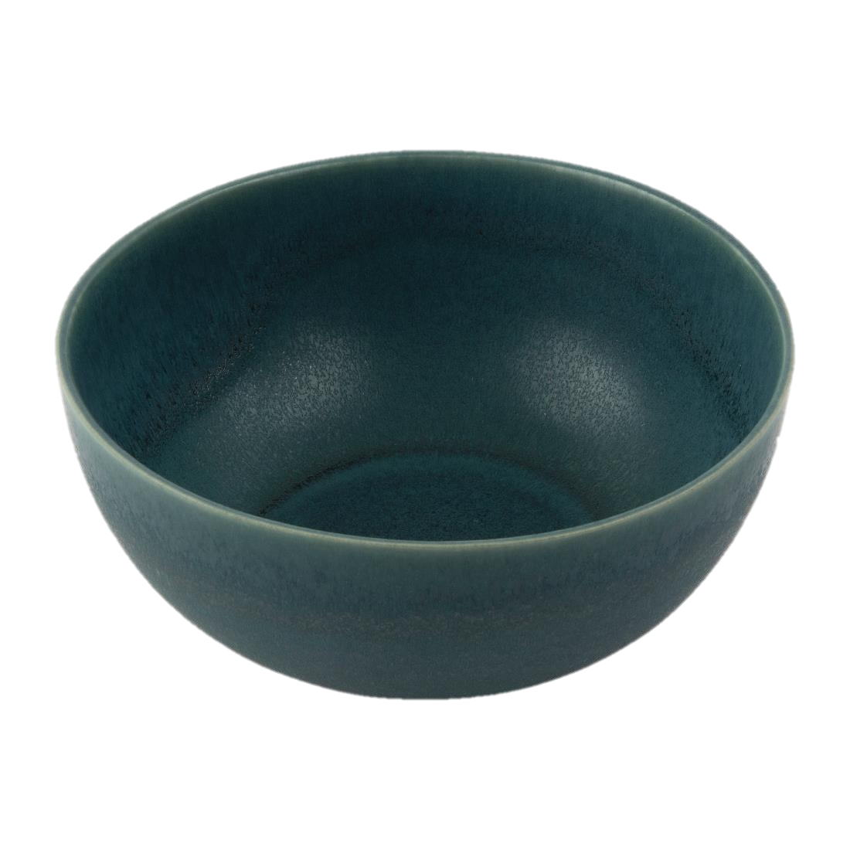
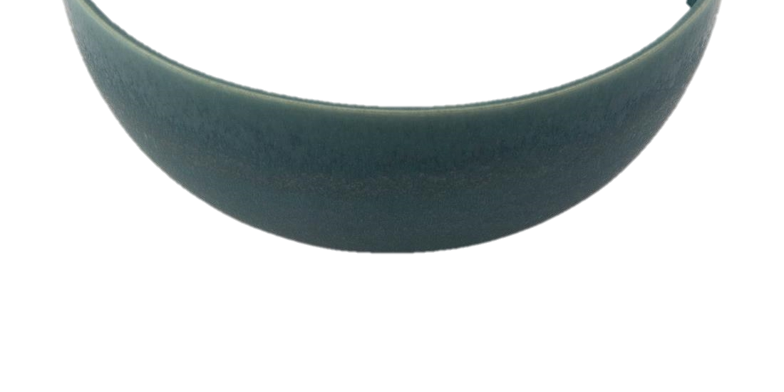
Hướng dẫn trẻ so sánh độ lớn 2 đối tượng

Slide 10
Hướng dẫn trẻ so sánh độ lớn 2 đối tượng

Slide 11
Hướng dẫn trẻ so sánh độ lớn 2 đối tượng

Slide 12
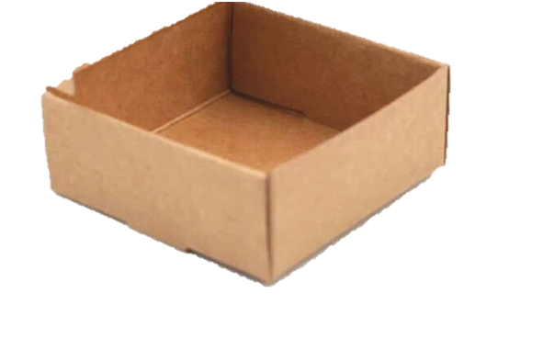

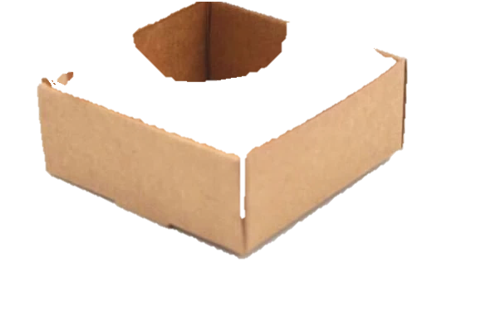
Thực hành so sánh độ lớn 2 đối tượng

Slide 13

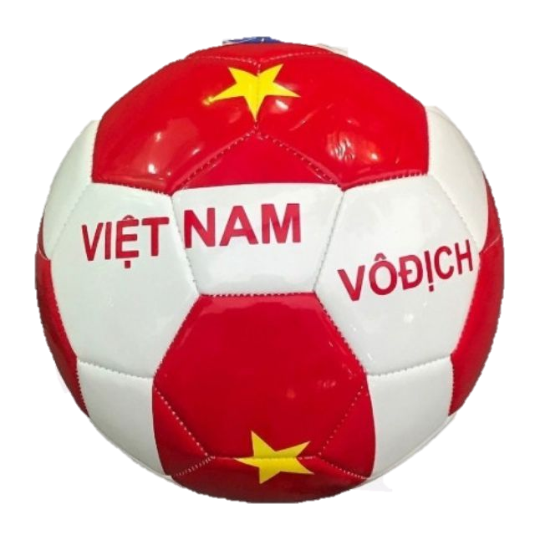
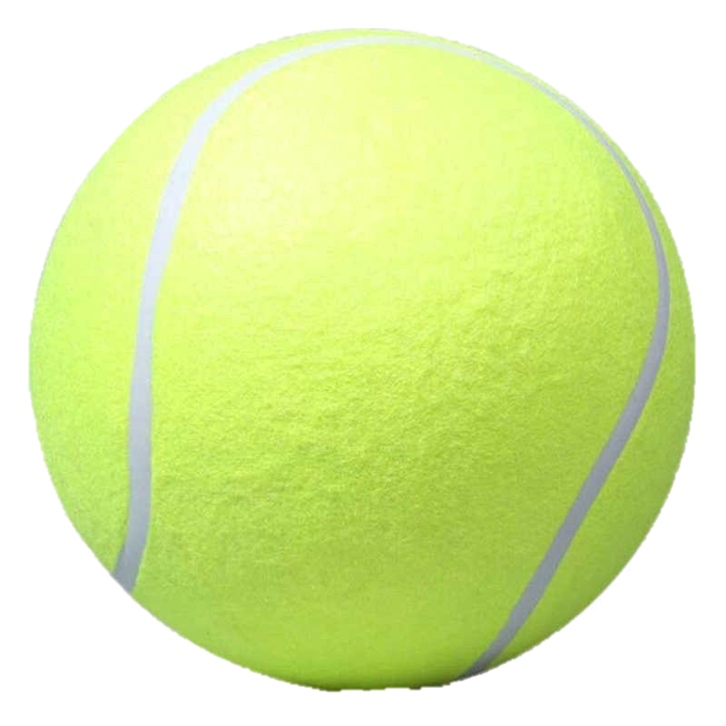


Trò chơi “Bé thông minh”

Slide 14
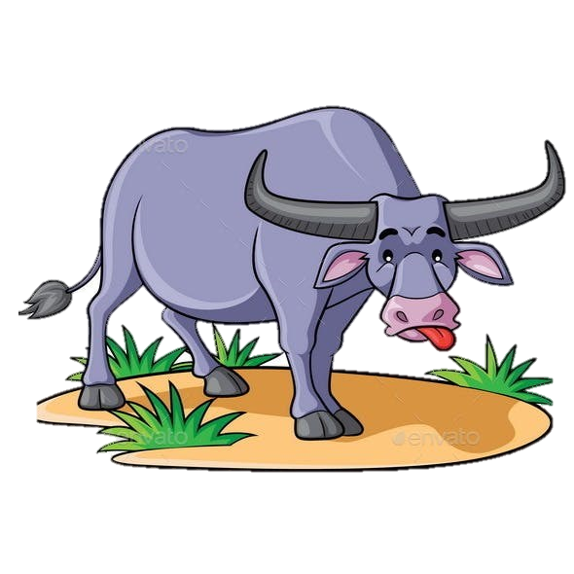

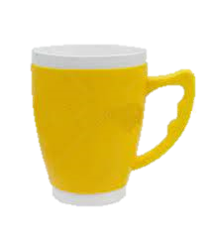
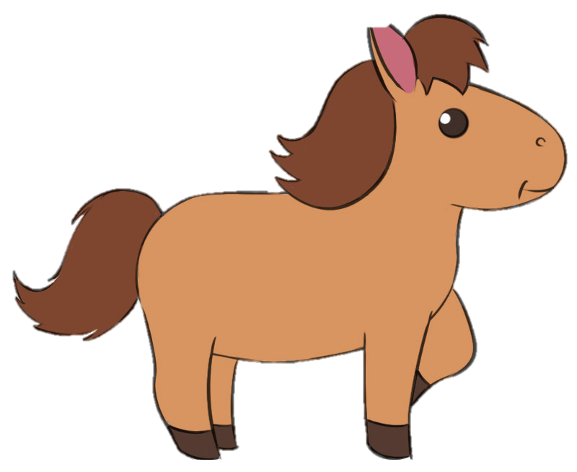
Trò chơi “Bé thông minh”

Slide 15

Bài học đến đây là hết rồi.

